Slide 1
Thực đơn
Ngày 06/02/2025

Slide 2
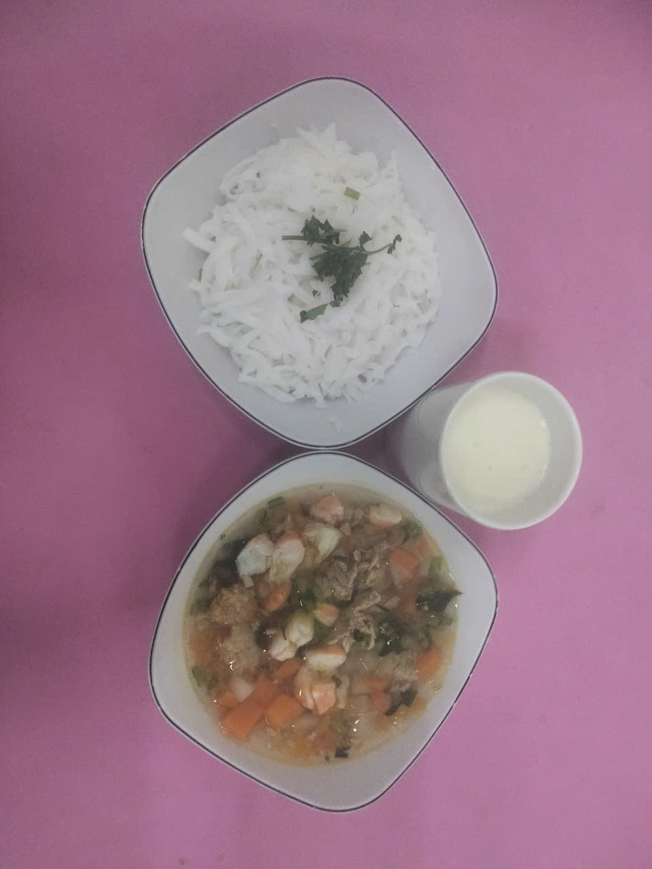
BUỔI SÁNG:
- Hủ tíu mì nấu tôm thịt, trứng cút, tôm thịt
- Sữa

Slide 3
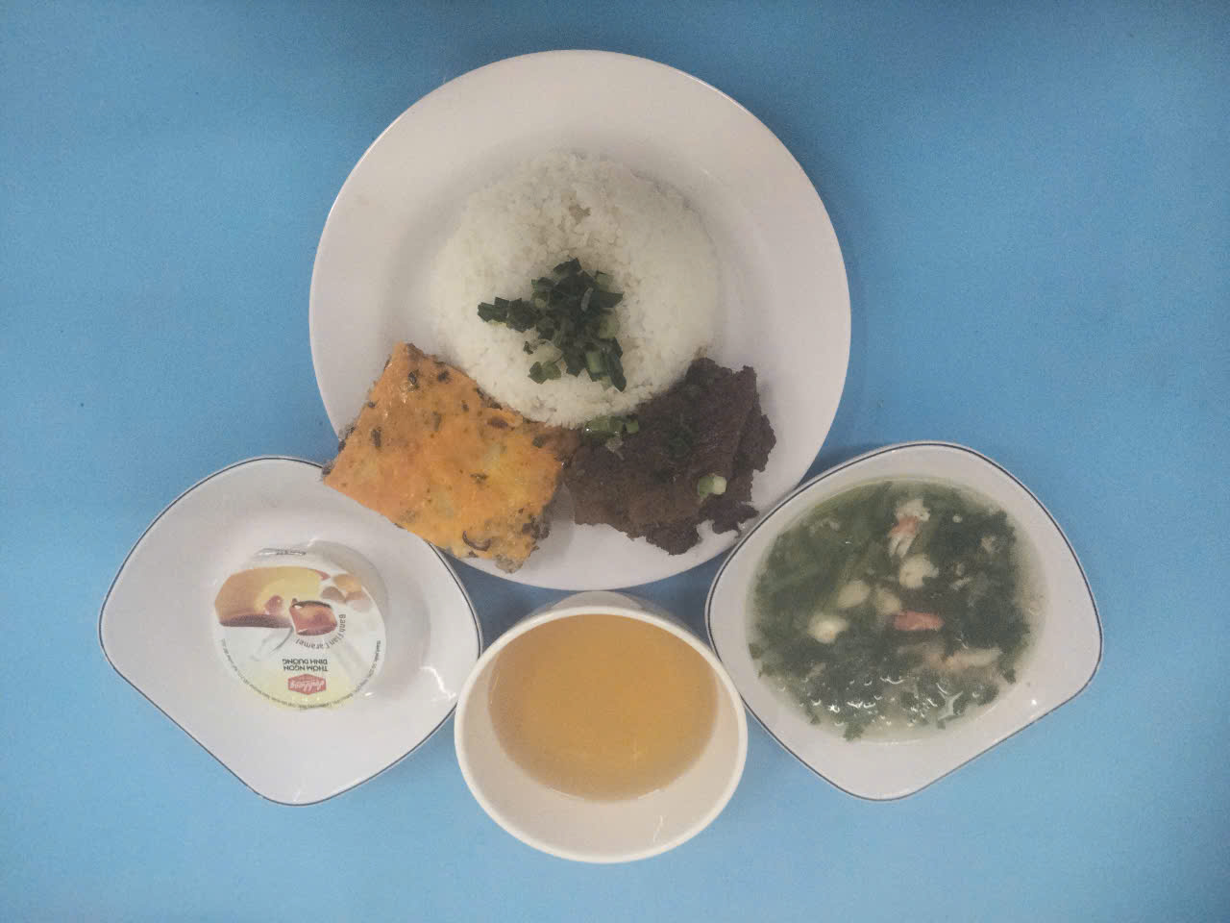
BUỔI TRƯA:
Món mặn: Cơm sườn, chả
Món canh: Canh cải tần ô nấu thịt
Tráng miệng: Bánh plan

Slide 4
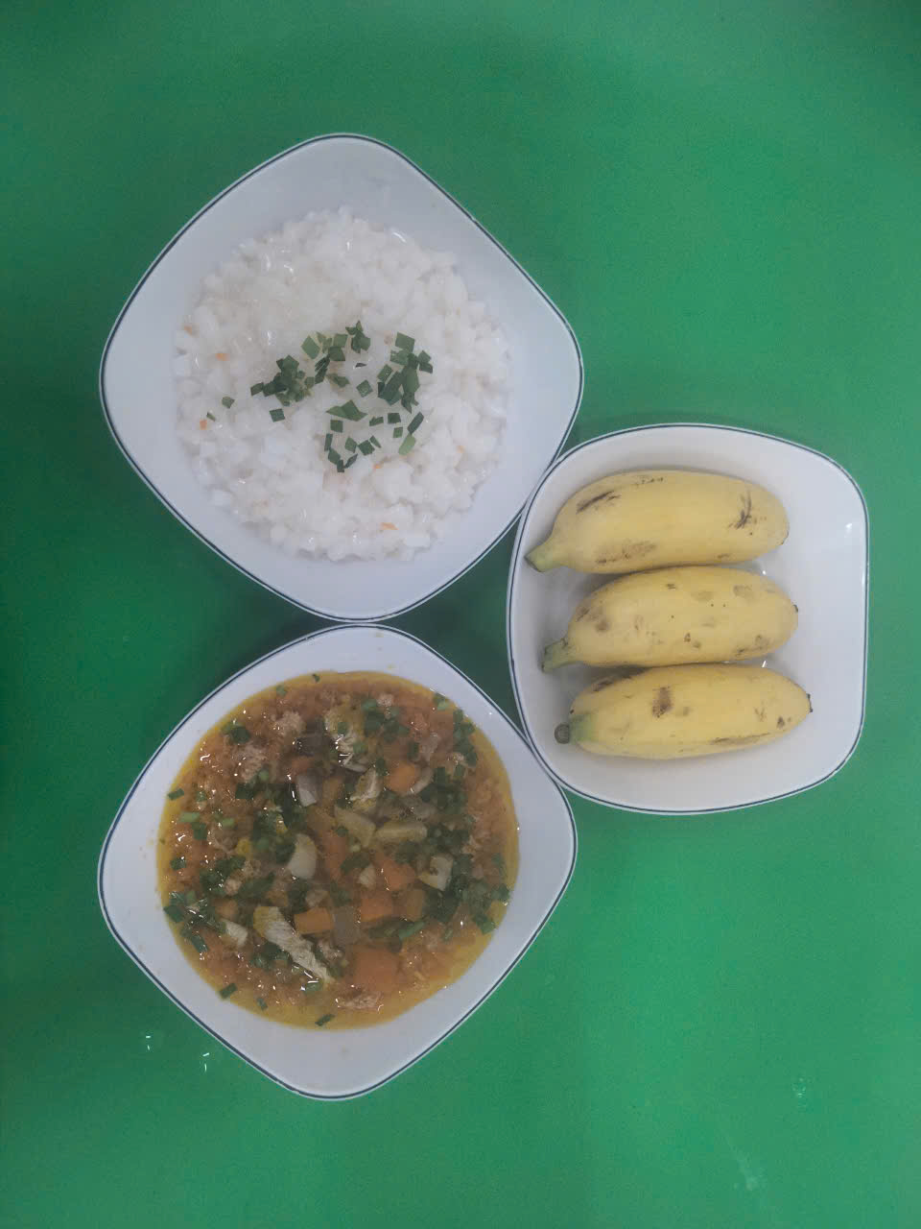
BUỔI XẾ:
Bánh canh cua nấu nấm rơm
Tráng miệng: Chuối cau

